Slide 1
타입스크립트란?
Elio.Jung

Slide 2
Contents
개요
자바스크립트 역사
자바스크립트 문제점
타입스크립트란?
타입스크립트를 사용해야 하는 이유
실제 오비고 사용 사례
분석
개선점
마무리
Q&A

Slide 3



개요 – 자바스크립트 역사
+
10 days
User

Slide 4

개요 – 자바스크립트 역사
{ES6} ECMASCRIPT6
+
+

Slide 5
개요 – 자바스크립트 문제점
VSC로 시연

Slide 6
개요 – 타입스크립트란?
“TypeScript is a typed superset of JavaScript
that compiles to plain JavaScript.”

Slide 7
개요 – 타입스크립트를 사용해야 하는 이유
에러의 사전 방지
코드 가이드 및 자동완성(개발 생산성 향상)
쉬운 마이그레이션

Slide 8
개요 – 타입스크립트를 사용해야 하는 이유 에러의 사전 방지
VSC로 시연

Slide 9
개요 – 타입스크립트를 사용해야 하는 이유 코드 가이드 및 자동완성
VSC로 시연

Slide 10
개요 – 타입스크립트를 사용해야 하는 이유 쉬운 마이그레이션
타입스크립트 파일에서 자바스크립트 코드는 자바스크립트 파일에서와 동일하게 실행
JS 구문 허용
JS 런타임 특성 보유

Slide 11
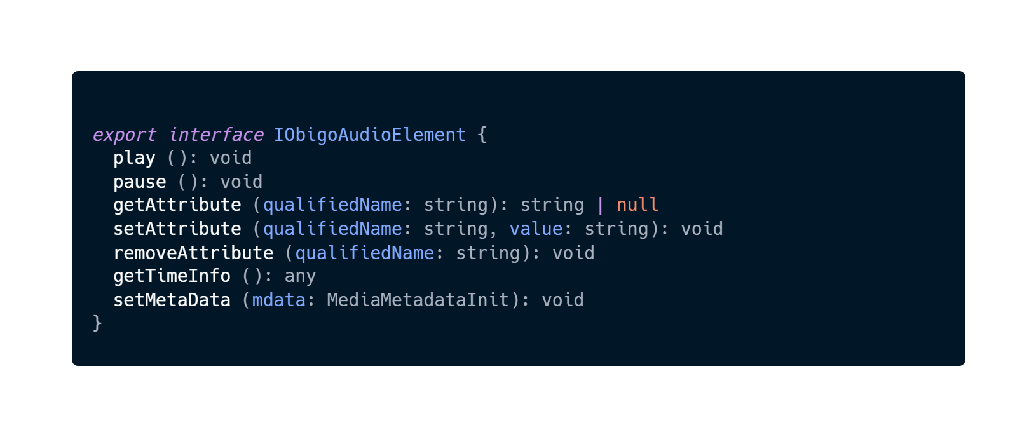
실제 오비고 사용 사례

Slide 12
분석 - Type Alias와 Interface의 차이
VSC로 시연

Slide 13
분석 – Type Alias와 Interface의 차이
Type Alias
Type을 정의하고 제한하는 목적일 때 적합
상속이나 확장이 불필요하고 단순 원시 값으로 사용되는 경우
Interface
객체지향프로그래밍의 객체를 구현하는 경우(오비고의 경우)

Slide 14
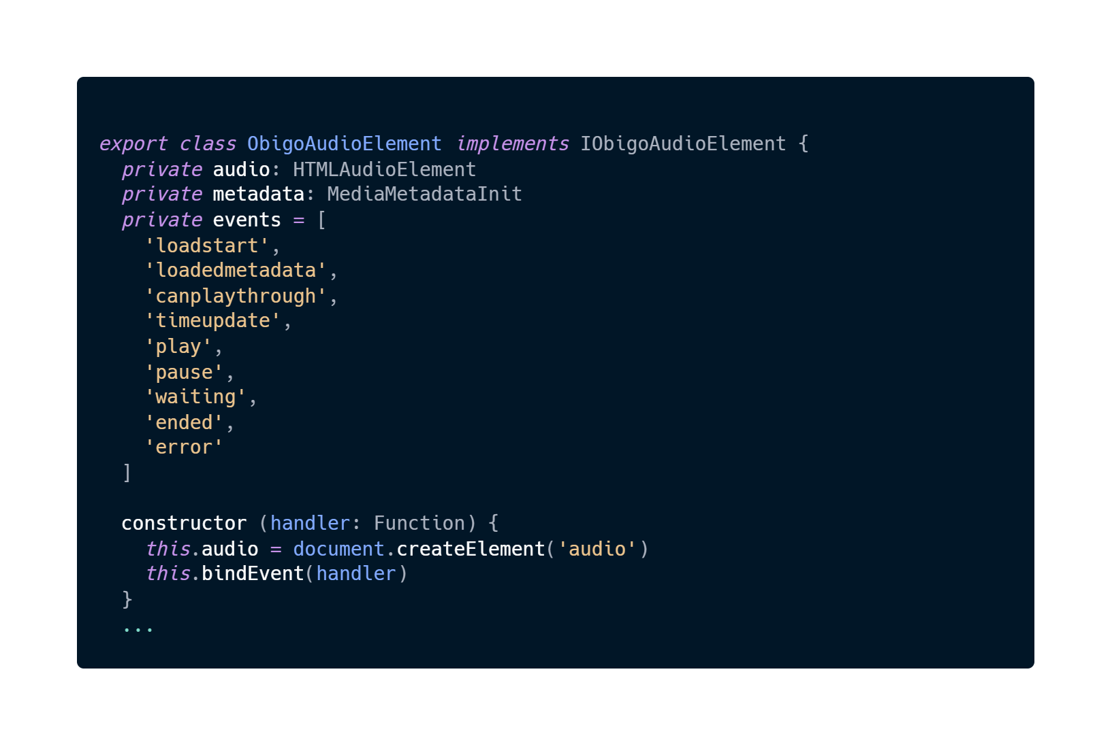
분석 – Type Alias와 Interface의 차이

Slide 15

분석 – any의 사용

Slide 16
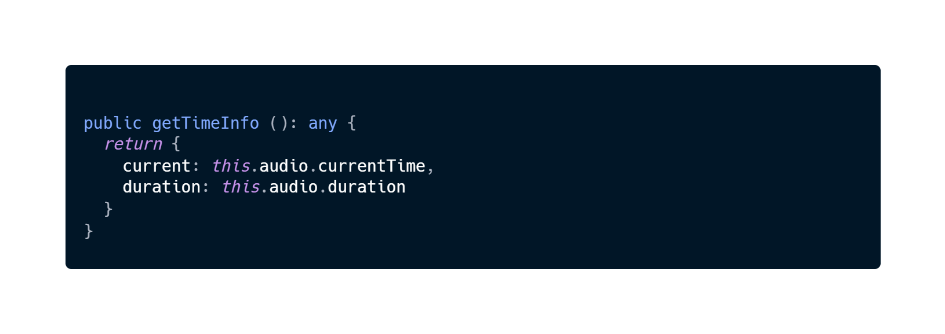
분석 – any의 사용

Slide 17
분석 – any의 사용
The any type is useful when you don’t want to write out a long type just to convince TypeScript that a particular line of code is okay.

Slide 18
Q&A

